Slide 1
INotifyPropertyChanged
ViewModel에서 Property가 변경 되었을 때View(XAML)에 알려주기 위해 사용한다.
PropertyChanged라는 delegate 함수 객체를 통하여 Property 값을 View에 알려준다.
이때 View는 Control에 Binding을 통하여 Property를 사용할 수 있게 한다.

Slide 2
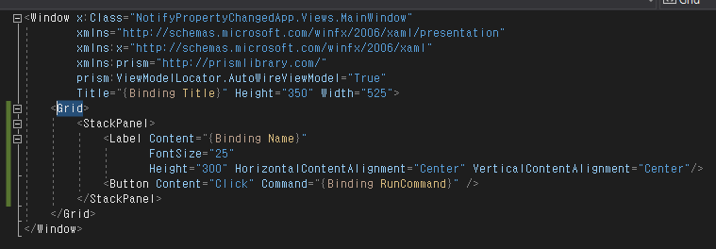
INotifyPropertyChanged

Slide 3
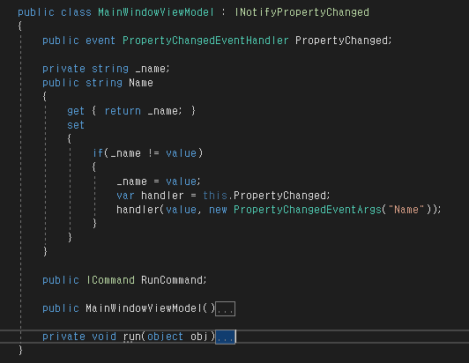
INotifyPropertyChanged

Slide 4
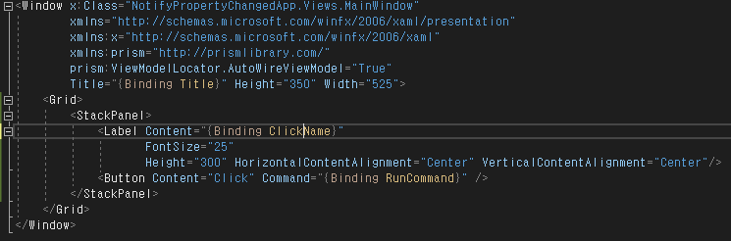
INotifyPropertyChanged
개발 중 팀장님이 Property명을 ‘Name’에서 ‘ClickName’으로 변경하라고 하셨다.
그냥 Property 명만 되는건데 어렵지 않지!

Slide 5
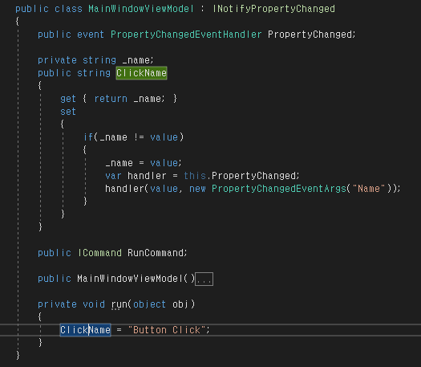
INotifyPropertyChanged

Slide 6
INotifyPropertyChanged
변경 후 테스트에서 View에서 Button Click시
View에 Property 값이 적용이 안되었다.
원인은 PropertyChanged에 인자값 중 하나인
PropertyChangedEventArgs의 View에 Binding 된
Property가 없기 때문이다.

Slide 7
INotifyPropertyChanged
찾아보니 이런 실수로 변경 해야 될 부분이 여러 곳을 발견 하였다.
이러한 문제점을 쉽고 간편하게 해결할 수 있는 방법이 없을까?
다양한 방법이 있지만 그 중에서 제일 괜찮은 방법은
CallerMemberName 속성을 이용하는 것이다.

Slide 8
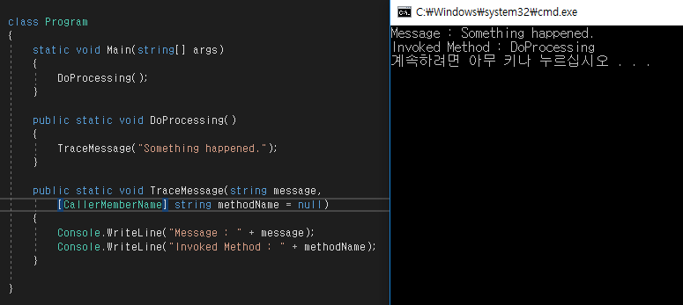
CallerMemberName
이 속성은 호출한 메소드 이름을 사용 하는 속성이다.

Slide 9
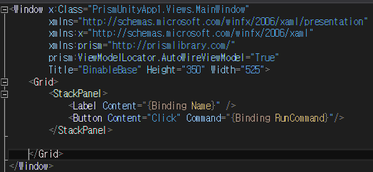
BindableBase

Slide 10
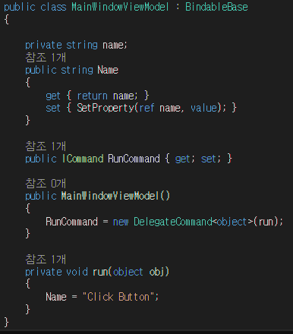
BindableBase

Slide 11
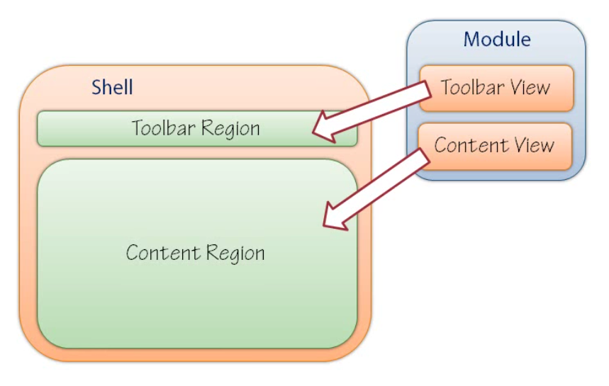
Region
동적인 View의 PlaceHolder로 UI나 Shell로 표현 할 수 있는 것
단순히 View가 표시되는 곳을 정의하기 위해 View 붙을 위치에 이름으로 정의한다.
View가 해당 이름의 Region에 붙는다.

Slide 12
Region Manger
Region들을 관리하는 역할을 하며 Region 컬렉션을 유지하고 새로운 Regiond의 생성을 제어한다.
RegionManger에서 제공하는 RegionName 속성은 컨트롤 속성에서 사용 되며 해당 RegionName의
Region을 연결한다.
또한 RegionManger는 RegionAdapter를 컨트롤에 매핑한다.

Slide 13
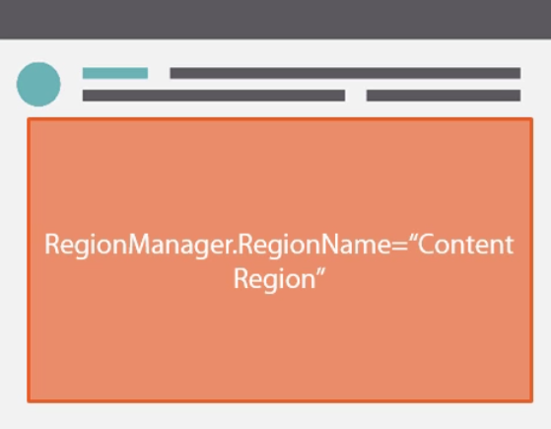

RegionAdapter
Region과 View를 연결해주는 역할을 한다.
RegionAdapter는 RegionManager가 관리를 한다.
기본적으로 연결을 지원해주는 컨트롤은 ContentControl, ItemsControl, Selector가 있다.
RegionAdapter

Slide 14
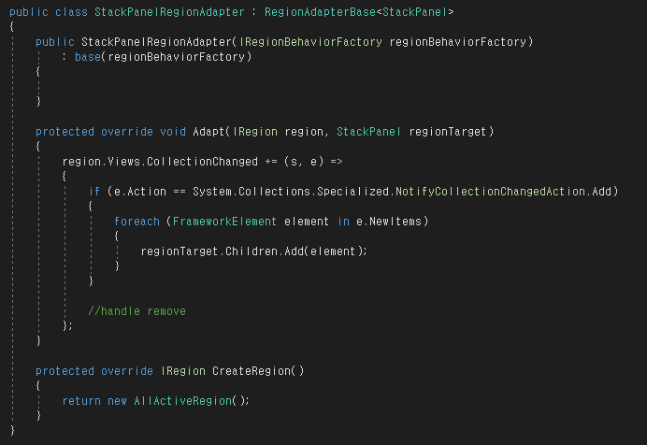
Custom RegionAdapter

Slide 15
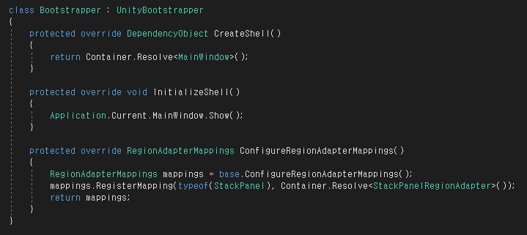
RegionAdapter<T>

Slide 16
RegionBehavior
Prism의 Region에서 제공하는 기능으로 WPF에 있는 Behavior<T> 클래스와 같은 기능을 제공한다.
Behavior<T> 클래스는 트리거 객체에 추가 상태(?)와 명령어를 제공하기 위한 클래스 이다.
직접 구현할 필요는 없지만 Region에 Attach가 되었을 때 View 혹은 ViewModel에서
이벤트가 발생하여 Region을 변경할 때 필요하다.

Slide 17
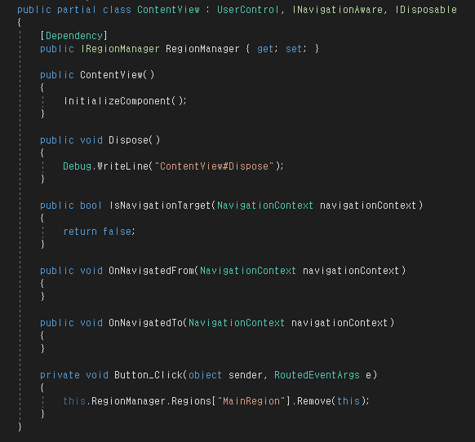
RegionBehavior

Slide 18
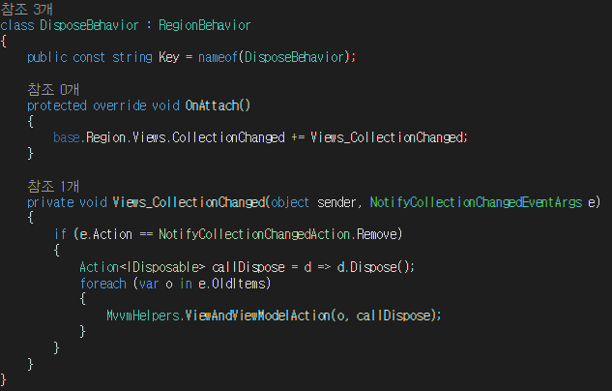
RegionBehavior

Slide 19
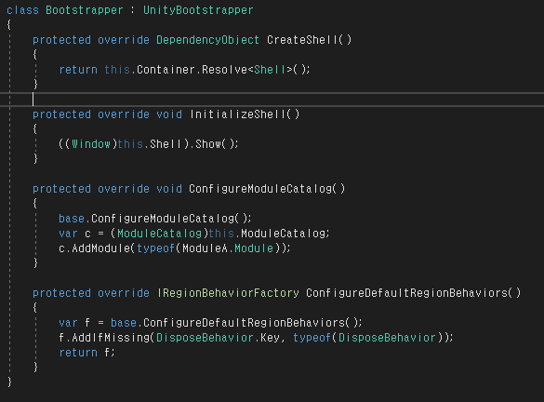
RegionBehavior

Slide 20
참고자료
Using CallerMemberName for property change notification in XAML apps
http://10rem.net/blog/2013/02/25/using-callermembername-for-property-change-notification-in-xaml-apps
Introduction to PRISM
https://app.pluralsight.com/library/courses/prism-introduction/table-of-contents
PrismEdu
https://github.com/runceel/PrismEdu
Prism Problems & Solutions Series
https://app.pluralsight.com/profile/author/brian-lagunas

